Slide 1

2021牛客暑期多校训练营第六场
电子科技大学

Slide 2
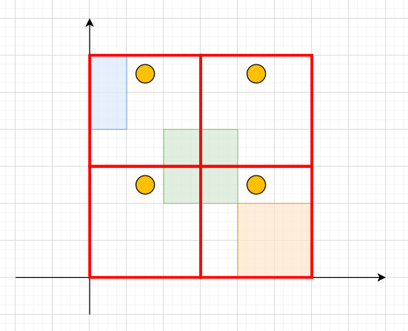
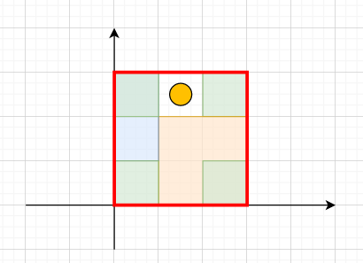

Hopping Rabbit
题意：
平面上有 $n$ 个矩形，给定$d，$需要找到一个位置 $(x,y)$，使得所有 $(x+kd,y+kd)$ 均不落在矩形中。
题解：
由于能到的位置是周期重复的，我们可以将所有 $(k_{1}d,k_{2}d)$到 $(k_{1}d+d,k_{2}d+d)$范围内的图形移动至 $(0,0)$到 $(d,d)$ 范围内求并。如果说最终 $(0,0)$ 到 $(d,d)$ 的范围内没有被完全覆盖，那么小兔从没有被覆盖到的点出发即可。如果被完全覆盖了，那么就没有合法的答案。

Slide 3

Hopping Rabbit
这个问题最终可以转化成将 $n$ 个矩形移动至 $(0,0)$ 到 $(d,d)$ 范围内求并，是扫描线的典型应用。根据矩形的位置和大小，将其移动至 $(0,0)$ 到 $(d,d)$ 范围内时可能会拆成 2 甚至 4 个矩形。之后则是采用扫描线的方式维护矩形，不了解的可以搜索"矩形面积并"进行学习。由于此题需要输出方案，我们可以在线段树上维护一个覆盖次数的最小值，当扫描到某一行发现最小值为 0 时，说明这一行存在某个位置没有被覆盖完全，然后枚举这一行所有位置找到覆盖次数为 0 的即可。

Slide 4

Intervals On the Ring
考点：构造
题意：给出环上的一组区间，你需要构造环上的一组区间使得这些区间的交是给定的区间的并。
做法：集合的德摩根律告诉我们 $\overline{\bigcup{A_{i}}}=\bigcap{\overline{A_{i}}}$（区间的并的补等于区间的补的交），所以输出每一段未被给出区间覆盖的区间的补即可。
例：$n=6$，$A_{1}=[1,1]$，$A_{2}=\left[3,3\right]$，$A_{3}=\left[5,5\right]$，则输出$\left[3,1\right],\left[5,3\right],\left[1,5\right]。$

Slide 5

Hasse Diagram
考点：min25筛
题意：对正整数$n，$定义$H_{n}$为其所有因子组成的一张有向图，其中两个因子之间有一条边当且仅当其中一个因子是另一个因子的质数倍。题目要求求出$1到n$的所有数的哈斯图中的边数之和。
做法：对于任意一个正整数$n$，设$H_{n}$的边数为$f\left(n\right)$。考虑$n的$质因子分解$n=\prod{p^{e}}，$枚举任意一个质因子$p$即可得到$f\left(n\right)=\left(e+1\right)f\left(n/p^{e}\right)+ed\left(n/p^{e}\right)$。
这正是min25筛允许的形式，拿板子改一改就行了。
注1：$d\left(n\right)$即$n$的因子数，可以和$f$一起筛出来。
注2：不知道怎么改的建议把min25筛推一遍。

Slide 6

Contracting Convex Hull
考点：计算几何
题意：许多半平面正在匀速移动，多次询问这些半平面的交构成的凸包在给定时刻的面积。
做法：收缩时凸包的每个顶点都沿着角平分线匀速移动，所以我们可以利用交点求出每个线段的消失时间和每个顶点的速度（即顶点坐标关于时间的参数方程）。
利用顶点的速度求出凸包上的每条线段对总面积的贡献（关于时间的二次函数，系数可以通过数次向量叉乘求出）。
注意到相邻两条角平分线的交点即是对应线段的消失位置，利用链表和优先队列即可模拟整个收缩过程并维护该分段二次函数的系数。
总复杂度$O\left(\left(n+q\right)log n\right)$。

Slide 7

Delete Edges
难度：Hard
考点：构造
题意：给出一个 $n$ 个点的完全图，删一些三元环使得边数 < $n$
例：$n=3$，删除三元环 $\left(1, 2, 3\right)，$剩下边数为 $0<3$，满足题意
做法：输出 $x+y+z=0\left(mod n\right), 1≤x<y<z≤n$ 所有解即可
证明：
满足 $x+y+z=0\left(mod n\right), 1≤x<y<z≤n$ 的解的个数满足递推式 $ans\left[n+3\right]=ans\left[n\right]+n$
$ans\left[n\right]$ 满足题目要求

Slide 8

Delete Edges
证明
满足 $x+y+z=0\left(mod n\right), 1≤x<y<z≤n$ 的解的个数 $ans[n]$ 满足递推式 $ans\left[n+3\right]=ans\left[n\right]+n$
$ans\left[n\right]$ 的来源只有两部分，即 $x+y+z=n, 1≤x<y<z≤n$ 解的个数（设为 $ans1$）以及 $x+y+z=2n, 1≤x<y<z≤n$ 解的个数（设为 $ans2$）
① $x+y+z=n, 1≤x<y<z≤n$ ： $ans1$
$\left(x+1\right)+\left(y+1\right)+\left(z+1\right)=n+3, 1≤x<y<z≤n$ ：$ans1$ $(x=x+1,y=y+1,z=z+1)$
$x+y+z=n+3, 2≤x<y<z≤n+1$ ：$ans1$ $(z=n+2 or n+3, no solution)$
$x+y+z=n+3, 2≤x<y<z≤n+3$ ：$ans1$ $(x=1,y+z=n+2, solution ⌊\frac{n−1}{2}⌋)$
$x+y+z=n+3, 1≤x<y<z≤n+3$ ：$ans1+⌊\frac{n−1}{2}⌋$

Slide 9

Delete Edges
证明
满足 $x+y+z=0\left(mod n\right), 1≤x<y<z≤n$ 的解的个数 $ans[n]$ 满足递推式 $ans\left[n+3\right]=ans\left[n\right]+n$
$ans\left[n\right]$ 的来源只有两部分，即 $x+y+z=n, 1≤x<y<z≤n$ 解的个数（设为 $ans1$）以及 $x+y+z=2n, 1≤x<y<z≤n$ 解的个数（设为 $ans2$）
② $x+y+z=2n, 1≤x<y<z≤n$ ： $ans2$
$\left(x+2\right)+\left(y+2\right)+\left(z+2\right)=2(n+3), 1≤x<y<z≤n$ ：$ans2$ $(x=x+2,y=y+2,z=z+2)$
$x+y+z=2(n+3), 3≤x<y<z≤n+2$ ：$ans2$ $(x=1 or x=2, no solution)$
$x+y+z=2(n+3), 1≤x<y<z≤n+2$ ：$ans2$ $(z=n+3,x+y=n+3, solution ⌊\frac{n}{2}+1⌋)$
$x+y+z=2\left(n+3\right), 1≤x<y<z≤n+3$ ：$ans2+⌊\frac{n}{2}+1⌋$

Slide 10

Delete Edges
证明
满足 $x+y+z=0\left(mod n\right), 1≤x<y<z≤n$ 的解的个数 $ans[n]$ 满足递推式 $ans\left[n+3\right]=ans\left[n\right]+n$
$ans\left[n\right]$ 的来源只有两部分，即 $x+y+z=n, 1≤x<y<z≤n$ 解的个数（设为 $ans1$）以及 $x+y+z=2n, 1≤x<y<z≤n$ 解的个数（设为 $ans2$）
由此 $ans\left[n+3\right]=ans1+\left\lfloor \frac{n−1}{2}\right\rfloor +ans2+\left\lfloor \frac{n}{2}+1\right\rfloor =ans\left[n\right]+n$
而我们可以通过枚举获得 $n=3,4,5$ 的解的个数分别为 $1,1,2$，结合上面的递推式可以得到 $ans[n]$ 的通向公式为
$$ans\left[n\right]=\left\{\begin{matrix}\begin{aligned}\frac{n^{2}−3n+6}{6}& &&n=0(mod 3) \\ \frac{n^{2}−3n+2}{6}& &&n≠0(mod 3)\end{aligned}\end{matrix}\right.$$

Slide 11

Delete Edges
证明
$ans\left[n\right]$ 满足题目要求
$$ans\left[n\right]=\left\{\begin{matrix}\begin{aligned}\frac{n^{2}−3n+6}{6}& &&n=0(mod 3) \\ \frac{n^{2}−3n+2}{6}& &&n≠0(mod 3)\end{aligned}\end{matrix}\right.$$
若满足题意， $ans\left[n\right]$ 需满足 $\frac{n\left(n−1\right)}{2}−3×ans\left[n\right]<n$，化简得 $ans\left[n\right]>\frac{n^{2}−3n}{6}$，代入上面的通项公式不难发现满足条件。

Slide 12
Delete Edges
其他
这个题原型是The Orchard Problem，想要完整且严格证明的可以参考如下资料
Orchard-planting problem – Wikipedia
The orchard problem (psu.edu)

Slide 13

Defend Ponyville
题目大意：
给你一张图$G$，每条边有一个出现概率$P_{i}$，求生成树个数的期望
特别地，$P_{i}$会随着天数变化 $P_{i}(t)=q_{i}+(p_{i}−{q_{i})a}^{−(t−1)}$
你需要求出第$1$至第$T$天内答案的和
$1≤n≤300, 1≤T≤{10}^{8} , p_{i}≠q_{i}(mod 998244353)$

Slide 14


Defend Ponyville
对一天(T=1)的情况进行分析：
这里的概率$P_{e}$实际上为一个模意义下整数
将$P_{e}$看做边$e$两端点$e_{u}, e_{v}$之间的连边数，形式和矩阵树定理完全一致
使用矩阵树定理构造基尔霍夫矩阵，矩阵构造中原来的+/−连边数更改为+/− $P_{e}$
求行列式，$O(N^{3})$ 时间内可以求出一天的答案，得到一个 $O\left({TN}^{3}\right)$ 的算法
$$\sum_{g:G的生成树}{\prod_{e:g的边}{P_{e}}}$$

Slide 15

Defend Ponyville
考虑T天的情况：
将$P_{i}\left(t\right)$函数带入基尔霍夫矩阵的行列式中，并且用$x$换$a^{−\left(t−1\right)}$，可得矩阵中每一个元素形如$k_{ij}·x+b_{ij}$
对这个矩阵做初等变换，使所有$x$只出现在对角线上 具体来说，令$k_{ij}$组成的矩阵为$K$，$b_{ij}$组成的矩阵为$B$，原矩阵为$xK+B$ 将$K$用初等变换化为单位矩阵，对$B$做同样的变换
有$|xK+B|=C|xI+B′|(I 为单位矩阵\text{)}$，其中$C$为所有初等变换行列式的积

Slide 16

Defend Ponyville
由于$p_{i}≠q_{i}(mod 998244353)$，$K$矩阵一定是满秩的，因此一定可以由初等变换化为单位矩阵，否则T天的答案答案都为0 证明：
若原图连通，必有一生成树。考虑到$K$矩阵实际是以$p_{i}−q_{i}$为边权的原图的基尔霍夫矩阵，而$p_{i}−q_{i}≠0(mod 998244353)$，又因为必有生成树，故行列式必不为$0$，$K$矩阵一定满秩
若原图不连通，则无论$t$的取值，一定无生成树，答案一定为$0$

Slide 17

Defend Ponyville
如何求$|xI+B′|$：
不难发现$|xI+B′| = |xI−(−B′)|$，这个形式等价于一个特征多项式
化为上海森堡(Hessenberg)矩阵即可在$O(N^{3})$内求出这个特征多项式，乘上$C$后得到原矩阵行列式关于$x$ (即$a^{−\left(t−1\right)}$) 的$n−1$次多项式
将$a^{−\left(t−1\right)}$换回来，发现把多项式分为每个次数的项来求和，每一个次数的和都是一个等比数列求和，使用快速幂完成即可得到答案

Slide 18

Defend Ponyville
注意两个小坑：
题目描述为选择一个边集形成树 若m = 0，则无边集可选。因此n = 1, m = 0答案为0
注意a可以等于1，特判等比数列求和
最终复杂度为$O(N^{3})，$T实际上可以提升至${10}^{18}$

Slide 19

Defend Your Country
题目大意
· $n$个点，$m$条边的简单无向联通图，每个点一个权值 $a_{i}$；
· 一个连通块的贡献：${\left(−1\right)}^{块内点数}⋅∑a_{i}[点 i 在该连通块内]$；
· 可任意删除一些边，求连通块贡献之和最大是多少。
· $1≤n,m≤{10}^{6}, 1≤a_{i}≤{10}^{9}$
Tag
Tarjan，点双连通分量，写得奇怪可能需要圆方树或点双树？

Slide 20

Defend Your Country
结论
$n$为偶数时不需要删除任何边（显然）；
$n$为奇数时可以仅删除一个点，此时包含了最优解（将连接该点的所有边全部删除）。
然后？
$n$为奇数时的删点需要注意：删除的点可能是割点。
删除完割点之后需要判断与其相连的所有连通块是否全是偶数个点。
与非割点的最小$a_{i}$进行比较即可。
怎么判断？
改一改圆方树，把点双树建出来预处理一下
改一改 tarjan，dfs途中记录割点的同时记录该搜索树每个节点下的各个子树结点个数
时间复杂度$O\left(n\right)$

Slide 21
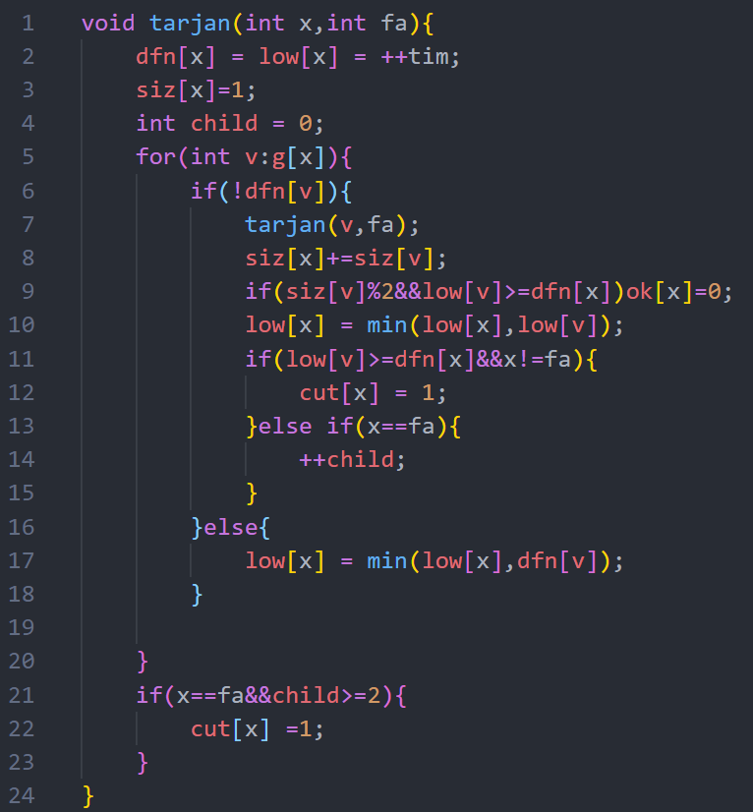
Defend Your Country
一份参考代码
ok[i]: 该割点去掉之后是否所有连通块都是偶数个点
cut[i]: 该点是否为割点

Slide 22

Defend Your Country
怎么证明？
· $n$为偶数的情况比较显然，下面只考虑$n$为奇数的情况。
· 首先可以证明，答案一定是一些孤立点组成，即最后分成的若干连通块中没有点数大于等于3的奇数点数连通块。否则，可以在这些个奇数连通块上再割下一个非割点，使答案变大。
· 其次，剩下的孤立点的个数一定是奇数个。否则，由于除了孤立点剩下的所有连通块都是偶数个点，从而推出$n$为偶数（矛盾）。
· 总结：这一页证明了答案仅会出现在删除奇数个孤立点。

Slide 23
Defend Your Country
怎么证明？
· 下面假设孤立点的个数大于等于3。
· 首先，这些点一定都是原图的割点。否则，如果其中存在一个非割点，则将其割去，分成一个孤立点和一个偶数的连通块，答案更大。
· 现在如果在原图中把这些点单独割去，那么剩下的连通块中一定存在至少两个连通块，点数为奇数（此时点数不一定大于等于3）。否则，可以仅需要单独割掉其中一个，答案会更优。
· 一个例子：假设原图组成为 偶-割-偶-割-偶-割-偶，单独割点最左或者最右的割点，其左右两个连通块点数都是偶数，比起把三个割点全部割掉答案更优。
· 而由于这些个连通块都是奇数个点，于是还需要在里面继续找割点并重复上面的操作。
· 总结：这一页证明了在上述假设前提下答案必为原图割点，且剩下的奇数连通块需要再次进行找割点的操作。

Slide 24
Defend Your Country
怎么证明？
· 接下来，我们将割下来的孤立点放在点双树上，建立一棵虚树（不知道什么是点双树可以搜索圆方树，两者差不多是同一个东西），那么由于割点至少在两个方向上都有其他割点，但按照上述过程，存在孤立点必为叶子，即不可能在两个方向上都有其他割点。否则，这棵树就存在一个环。
· 一棵树怎么可能有环呢？假设不成立！
· 于是，结合第一页的证明，也就说明答案仅会出现在删除一个点上。
· 证完了~

Slide 25

Hamburger Steak
题意
有 $n$ 个汉堡排和 $m$ 个锅，给出每个汉堡排需要煎的时间 $t_{i}$。一个汉堡排可以在一口锅中煎好，也可以分成两次在两个锅中煎好。一个锅同时只能煎一个汉堡排，一个汉堡排同时只能放到一个锅中。求一个方案使煎好所有的汉堡排所需要的时间最少（尽早煎完）。
题解
假设我们知道了最小耗时 $T$，就可以贪心地将每个锅的时间 $T$ 依次分配给每个汉堡排，当前这个锅没煎完的部分再由下个锅煎即可。为了满足题目要求，我们需要保证所有锅的时间和大于等于所有汉堡排的时间和，以及耗时最长的汉堡排不会在同一时刻分到两个锅中（耗时小于它的自然也就满足条件），于是最小耗时为 $T=\max\left\{\max\left\{t_{i}\right\},\left\lceil \frac{∑t_{i}}{m}\right\rceil \right\}$。

Slide 26

Gambling Monster
题意
有一个转盘，每次转动得到 $0\sim n−1$ （$n$ 是 $2$ 的幂）的概率分别给出。最开始你有一个数 $x=0$，每次转动转盘得到一个数 $y，$如果 $x⊕y>x，$就令 $x=x⊕y，$否则 $x$ 不变。求使 $x=n−1，$期望转动转盘的次数。
公式推导（方法一）
设 $P(y)$ 表示转到 $y$ 的概率，$E(x)$ 表示从 $x$ 出发到 $n−1$ 的期望，$S(x)$ 表示转动一次转盘 $x$ 发生变化（即变大）的概率。
$$E\left(x\right)=\left[E\left(x\right)+1\right]\left[1−S\left(x\right)\right]+\sum_{\begin{aligned}x<z \\ x⊕y=z\end{aligned}}{\left[E\left(z\right)+1\right]P\left(y\right)}$$
$$S\left(x\right)=\sum_{x⊕y>x}{P\left(y\right)}$$

Slide 27

Gambling Monster
公式推导（方法二）
设 $P(z)$ 表示转到 $z$ 的概率，$Q(x)$ 表示从 $0$ 开始，第一次到 $x$ 的概率，$E(x)$ 表示到 $x$ 的期望（这里的期望是指所有达到 $x$ 的情况的步数按概率加权平均），$S(x)$ 表示转动一次转盘 $x$ 发生变化（即变大）的概率。
$$Q\left(x\right)=\sum_{\begin{aligned}y<x \\ y⊕z=x\end{aligned}}{Q\left(y\right)P\left(z\right)}$$
$$E\left(x\right)={\sum_{\begin{aligned}y<x \\ y⊕z=x\end{aligned}}{\left[E\left(y\right)+\frac{1}{S\left(y\right)}\right]Q\left(y\right)P\left(z\right)}}/{\sum_{\begin{aligned}y<x \\ y⊕z=x\end{aligned}}{Q\left(y\right)P\left(z\right)}}$$
$$S\left(x\right)=\sum_{x⊕y>x}{P\left(y\right)}$$

Slide 28

Gambling Monster
公式计算
对于 $Q\left(x\right)$ 和 $E\left(x\right)$，容易发现他们都是异或卷积的形式，并且只有一个方向（$y<x$ 或 $x<z$）的贡献。于是可以考虑 cdq 分治套 fwt 解决。
对于 $S(x)，$分析发现，我们找到 $y$ 在二进制下的最高位的 $1$，判断 $x$ 在二进制下的对应位是否为 $0$，若是， $y$ 才对 $x$ 有贡献，反之则无贡献。于是按最高位统计贡献即可。
单组数据时间复杂度 $O\left(n\log^{2}{n}\right)。$

Slide 29

Growing Tree
给结点 加一个叶结点 ，颜色为 。
题意
给出一棵树，最开始只有一个根结点，编号为 $1$，有颜色 $c$。要求 在线 完成 $m$ 次操作，每次操作是以下两种之一
给结点 $u$ 加一个叶结点 $n+1$，颜色为 $c$。
询问以 $u$ 为根的子树中颜色为 $c$ 的结点的个数。
操作数 $m≤5×{10}^{5}$。

Slide 30
Growing Tree
题解
首先注意到两种操作实际上都是子树操作，我们可以将其转化为序列操作。
如何转化？
直接使用 ETT（即平衡树维护括号序） 即可。
我们也可以将括号序简化 DFS 序：对每个结点，我们记录以它为根的子树的“结束结点”（即在序列上对应区间的右端点（不包括）），并指定每个新插入的结点都作为其父结点的第一个儿子，则这个新结点的“结束结点”要么是其下一个兄弟，要么等于其父亲的“结束结点”。

Slide 31

Growing Tree
题解
现在问题转化为一个带插入的区间某颜色个数查询，直接的想法是对每个颜色出现的位置都开一棵平衡树来维护，但此时我们遇到一个问题：颜色的位置是动态变化的，这导致没有办法对单个颜色进行插入和询问。
考虑到我们不需要知道每个结点的绝对位置，而只需要知道它们的相对顺序。于是可以考虑将绝对位置映射到更大的空间中，给插入结点留下空间。比如，最直接的想法是映射到实数域内，如果我们将新的结点插入到位置为 $x$ 的结点后，位置为 $y$ 的结点前，就令这个结点的位置是 $\left(x+y\right)/2$。
但是这样的问题也很明显：如果总是插入到第一个结点后面，则前两个结点的位置差会每次减少一半，即使是 long double 的精度也不足以表示这些位置。

Slide 32

Growing Tree
题解
但我们也很容易发现这种情况下有很多预留的空间是没有被用上的，这启发我们考虑在这种不均匀的插入中选择合适时机重新均匀地分配位置。当然，我们不必自己去设计一种数据结构，我们有已知的支持重构的数据结构可以用——替罪羊树。
结点数为 $n$，重构因子为 $α$ 的替罪羊树高度不会超过 $\log_{\frac{1}{α}}{n}$，在本题数据数据范围下是小于 long long 的 64 的位数的，因此可以利用替罪羊树将位置映射到 long long 的空间内。这样我们解决了位置的问题，剩下的就只需要对每个颜色的开一棵平衡树了。这里只需要询问区间内的节点数，直接用 pd_ds 库的 tree 就行。
时间复杂度 $O(n\log{n})$，空间复杂度 $O(n)$。

Slide 33
Growing Tree
吐槽
最开始的想法是用是块状链表维护位置，之后想到替罪羊树就把块状链表给卡掉了。
测题时被 Mikiwang 用延时更新乱杀，然后就加强了数据并减小了时限。
最后还是被根号做法卡过去了，大意了，时限开了 std 的四倍。

Slide 34

Starch Cat 淀粉猫
题目大意
给出一棵树，每个点有一个点权，每次询问一条链，不能选相邻的点，问能选的最大点权和。强制在线。（橙喵真可爱，虽然她并不真的喜欢淀粉。）
数据范围
$1≤n≤5×{10}^{5}$,$1≤m≤{10}^{7}。$也就是说，$O(nlogn)$预处理，$O\left(1\right)回答$询问。

Slide 35

Starch Cat 淀粉猫
关于时限与空间
出题人是个大常数选手，std 跑满数据跑了 5s，$5×{10}^{6}$ 个询问跑了 3s。log 算法跑 $5×{10}^{6}$ 个询问跑了 13s，但是经过队友的优化过后，log 算法跑出了 9s 的好成绩，但在满数据的情况下仍然无法进入 15s。因此时间上我们选择了 12s 这个值，意在保证卡掉 log 算法的同时尽可能的放过所有复杂度正确的解。
关于空间，牛客最大可以开 1G，std 在 $logn$ 取 22 时使用约 800MB 空间，而这个值是在 dp 数组开两倍时的消耗，如果只开一倍则能节省约 300MB 空间（时间消耗几乎无差别），所以出题人认为此题没有故意卡空间（逃）。

Slide 36

Starch Cat 淀粉猫
极其暴力的 log 方做法
首先，此问题的经典解决方案为：使用 dp[0/1][0/1] 表示某一段区间两端选或不选的答案，然后枚举转移。
一个非常朴素的暴力：树链剖分（重链剖分）加线段树来解决这个问题，甚至在支持强制在线的同时支持了单点修改和链上赋值。但缺点十分明显，询问复杂度达到了惊人的 $O\left(\log^{2}{n}\right)，$完全不能接受。
被专门卡的 log 算法
应该比较容易想到，我们可以使用倍增来维护每个点往根（人为规定）走 $2^{k}$ 步的 dp 数组。
这样做预处理复杂度为 $O(nlogn)$ ，回答询问的复杂度为 $O(logn)$，空间复杂度为 $O\left(nlogn\right)。$期望上无法通过此题，但不排除有卡常高手能卡进这个及其宽松的时限。

Slide 37

Starch Cat 淀粉猫
树是一条链的解决方案
当树是一条链时，特别是根选到了链中间的情况时，倍增非常容易跑满复杂度。但这种情况我们我们可以转化到序列上解决。由于不带修改，所以我们可以采用预处理更加激进的猫树来代替一般的线段树。具体做法为，对于线段树的每一个节点，都预处理区间内所有点到中心分割点的答案，然后询问区间 $[l,r]$ 时直接找到 $l$ 和 $r$ 在线段树上的 LCA，之后合并对应的 dp 数组即可。
可能是正解的做法
RMQ-LCA + 树链剖分（长链剖分）+ 猫树。预处理时间复杂度 𝑂(𝑛𝑙𝑜𝑔𝑛) ，询问时间复杂度𝑂(1)，空间复杂度 𝑂(𝑛𝑙𝑜𝑔𝑛)。分析一下发现，每次询问最多可能在倍增数组上跳 2 次，然后在猫树上获取 4 个 dp 数组，共计合并 6 个 dp 数组。虽然复杂度正确，但合并次数并不令人满意。

Slide 38

Starch Cat 淀粉猫
正解
Starch $→$ 淀粉 $→$ 点分。所以题目名称就是正解——猫树在点分树上的扩展（此做法在发明猫树时就已经被提出，但即使是知道猫树的人也不一定知道这个扩展）。
猫树的核心思想为，将区间分为 log 层，每层处理每个点到区间中心点的答案。而点分树正好提供了这样的划分，所以我们只需要在点分治的过程中预处理所有点到子树分治中心（重心）的答案，然后在回答询问时只需要找到对应的点在点分树上的 LCA 即可。
预处理时间复杂度为 $O(nlogn)$，询问复杂度为 $O(1)$，空间复杂度为 $O(nlogn)$。
为了方便合并，我们预处理的答案是不包括分治中心的，因此我们需要进行 3 个 dp 数组的合并。但如果我们将包含分治中心和不包含分治中心的答案都预处理出来，那么就只需要合并2个dp数组。
经过测试，此做法因为空间开销大，对 CPU 缓存机制十分不友好，所以询问所花费的时间是会随着 n 的增大而增大的。其他做法大多也存在同样的问题，所以还是可以认为这是明显优于倍增等暴力的。
另外，也可以按照树上启发式合并的方式划分分治中心，然后选择性地预处理。

Slide 39

Starch Cat 淀粉猫
其他乱搞
树分块
使用与王室联邦类似的分块方案，可以保证任意两个不属于同一块的点对都能通过两个关键点连接起来。所以我们可以预处理所有点到最近关键点的答案和所有关键点对的答案。但由于空间的限制，不能预处理所有块内点对的答案。但注意到询问是随机的，端点在同一个块内的询问出现的概率为 $\frac{1}{\sqrt{n}}$ ，我们可以直接暴力处理这部分询问。
预处理复杂度 $O(n)$ ，询问复杂度 $O(1)$（期望），空间复杂度 $O(n)，$暴踩标算。但可以通过修改输入方式，然后送选手一个 fread 来卡掉树分块的做法，所以不被采用为标算。
随机撒点
与树分块类似，但关键点随机撒点。在验题中倒在了链这种数据下。

Slide 40


